Slide 1
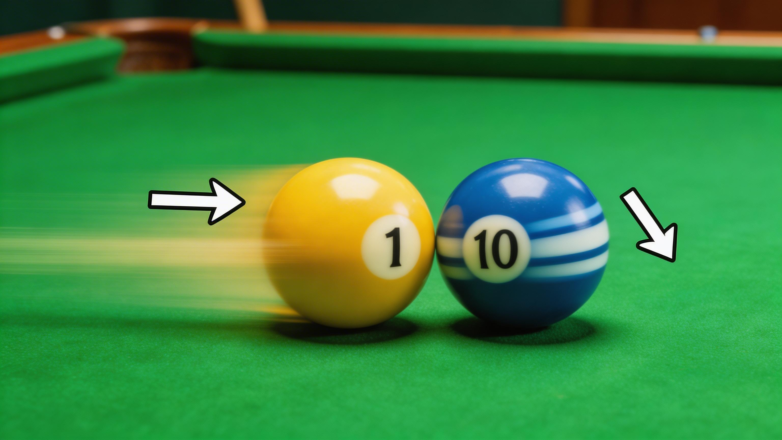
碰撞中的动量与能量守恒
回顾：动量守恒定律
$$∑{\overset{→}{p}}_{\text{初}}=∑{\overset{→}{p}}_{\text{末}}$$
思考与引导：
• 碰撞后，除了动量还有什么保持不变？
• 为什么台球会反弹，而橡皮泥会粘在一起？
台球碰撞：动能是否在此时发生了损失？
学习目标：通过对比，掌握动能守恒与不守恒的判定依据。
Notes:
各位同学大家好！我是你们的物理老友 Dennis 老师。很高兴能和大家一起开启这段物理之旅。今天我们要深入探讨的主题是：碰撞中的动量与能量守恒。这不仅是考试的重点，更是理解自然界交互作用的关键。 在深入新知识之前，咱们先温故而知新。看屏幕上这个公式，这是我们之前反复强调的动量守恒定律。只要系统所受合外力为零，无论碰撞多么剧烈，初状态和末状态的总动量矢量和总是相等的。 但是，物理的世界总是充满了“变数”。大家想象一下，在清脆的击球声中，两颗台球碰撞后迅速弹开；但如果是两块橡皮泥，它们撞在一起后却会死死地粘在一起。既然动量都守恒，那为什么它们的表现如此天差地别？ 这就是我想给你们设下的第一个“逻辑陷阱”：除了动量，还有什么东西在碰撞中可能发生了改变？或者说，那些消失的能量，到底去哪儿了？ 通过本节课的学习，我们的目标是掌握动能守恒与不守恒的判定依据，学会区分不同类型的碰撞。准备好跟我一起层层剥开物理的真相了吗？在正式推导公式前，我想听听大家的直观感受。

Slide 2
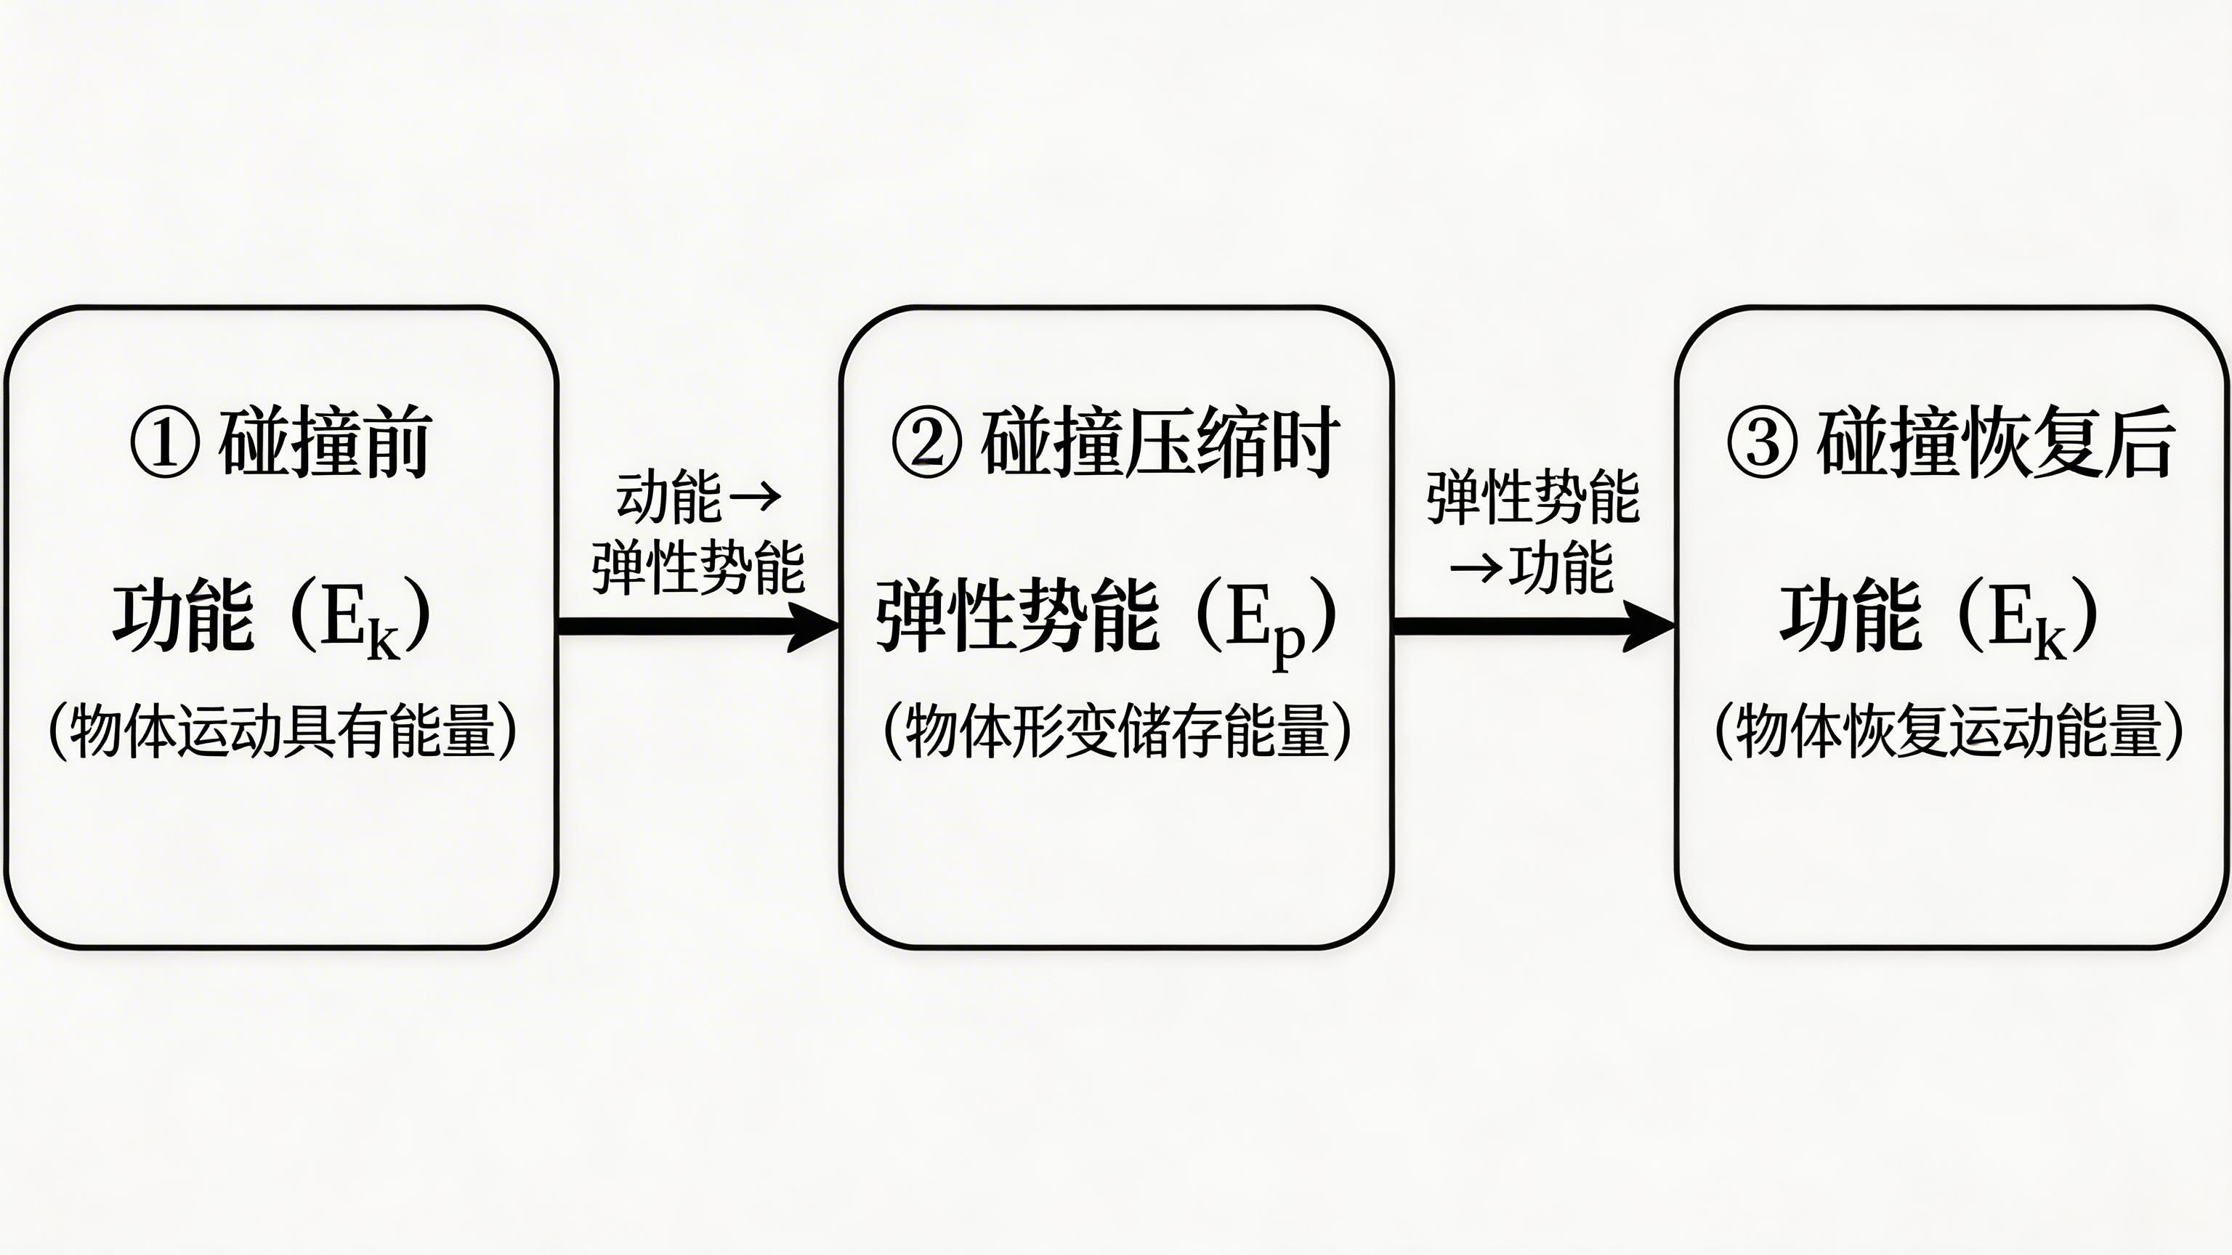
逻辑起点：动能去哪儿了？
碰撞瞬间，发生了什么？
当物体发生形变时，动能并没有消失，而是暂时转化为了弹性势能。
什么是弹性碰撞？
定义：在碰撞前后，系统的总动能保持不变。这是一种理想化的碰撞模型。
能量转化流程：动能 ⇄ 弹性势能
$$∑E_{k1}=∑E_{k2}$$
Notes:
刚才我们初步了解了碰撞的分类。现在，我们要深入这层“表象”，去抓那个最核心的逻辑起点：在碰撞的那一瞬间，动能到底去哪儿了？ 大家想象一下，当两个台球或者两个弹性小球相撞时，在接触的那百分之一秒里，发生了什么？球的形状还是完美的圆吗？ 没错，物体会发生极其微小的形变。就像挤压弹簧一样，此时动能并没有消失，而是像“存钱”一样，暂时转化为了弹性势能。等到形变恢复，这笔钱又会取出来，还给动能。 看这个流程图，动能与弹性势能之间存在着一个瞬间的“互换协议”。如果这个协议是完美的，没有手续费，也就是没有能量损耗，这就是我们要研究的理想状态。 这种碰撞前后系统总动能保持不变的理想模型，我们就称之为“弹性碰撞”。注意，这不仅是物理上的定义，更是我们推导复杂公式的数学基石。既然原理清楚了，大家觉得在现实生活中，真的存在完全不收“手续费”的碰撞吗？小明，你来分享一下你的直觉。

Slide 3
一维弹性碰撞的数学表达
1. 物理守恒方程组
2. 核心挑战
$$m_{A}v_{A}+m_{B}v_{B}=m_{A}v_{A}^{′}+m_{B}v_{B}^{′}$$
面对二次方程组，
如何通过代数简化，
高效求出末速度？
$$\frac{1}{2}m_{A}v_{A}^{2}+\frac{1}{2}m_{B}v_{B}^{2}=\frac{1}{2}m_{A}v_{A}^{′2}+\frac{1}{2}m_{B}v_{B}^{′2}$$
3. 代数简化路径
• 移项：将相同质量项归于等式两侧
• 分解：利用平方差公式约去二次项
$$m_{A}(v_{A}^{2}−v_{A}^{′2})=m_{B}(v_{B}^{′2}−v_{B}^{2})$$
Notes:
既然大家刚才已经能准确识别弹性碰撞了，接下来我们就得给它写一份严谨的“数学说明书”。我们要把物理语言转化为数学方程，这就是一维弹性碰撞的数学表达。 首先是我们的老朋友——动量守恒定律。只要系统不受外力，碰撞前后的总动量永远相等。这是我们处理所有碰撞问题的头号武器。 因为是完全弹性碰撞，动能没有任何流失。所以，我们还有第二个护身符：动能守恒方程。大家看，这一串带平方的式子虽然看起来有点多，但它保证了能量的完美传递。 现在，真正的挑战来了：我们需要联立这两个方程，求出碰撞后的两个末速度。一个是一次方程，一个是二次方程，如果硬算的话，头发可能都要掉不少。那么，有没有什么优雅的代数路径呢？ 我们可以玩一个小技巧：先移项，把相同质量的项归拢到等号两侧。然后，利用大家非常熟悉的平方差公式进行分解，这样就能巧妙地把二次项“约掉”。 看，经过这一番代数简化的“降维打击”，复杂的方程组瞬间变得清爽了。这不仅是数学上的便利，更隐藏着一个非常惊人的物理规律，稍后我们会揭晓。现在，大家先在脑海里复现一下这个推导过程。

Slide 4
神奇的结论：相对速度关系
$$v_{A}−v_{B}=v_{B}^{′}−v_{A}^{′}$$
接近速度 = 远离速度
传统路径：动能方程
二次项方程，计算冗长且易错
高效路径：速度关系
一次线性方程，降次化简效率极高
思考：在解决多过程碰撞问题时，哪种方法能让你保持头脑清醒？
Notes:
刚才大家在模拟器里反复实验，可能已经隐约察觉到：无论质量如何变化，两个球靠近时的快慢和撞开后的快慢似乎总有一种关联。没错，这就是我们现在要揭晓的‘神奇结论’。 这就是由动量守恒和动能守恒方程联立推导出的核心公式：v_A 减 v_B 等于 v_B' 减 v_A'。大家看，方程两边都变成了一次项，不再有麻烦的平方了！ 它的物理意义非常直观：在完全弹性碰撞中，两物体碰撞前的‘接近速度’，恰好等于碰撞后的‘远离速度’。这是一个高度对称且优美的结论。 在做题时，如果你坚持走传统路径，去解动能守恒那个带平方的二次方程，计算量会非常大，稍不留神就会算错。 而使用这个速度线性关系，相当于直接给方程组降了次，计算效率会成倍提升。记住，在考场上，简洁不仅是美，更是保命的武器。 现在请大家结合刚才的操作体验思考一下：当你面对那种好几个球连环碰撞的复杂过程时，这种‘相对速度不变’的视角，比起死记硬背动能公式，有哪些本质上的优势？

Slide 5
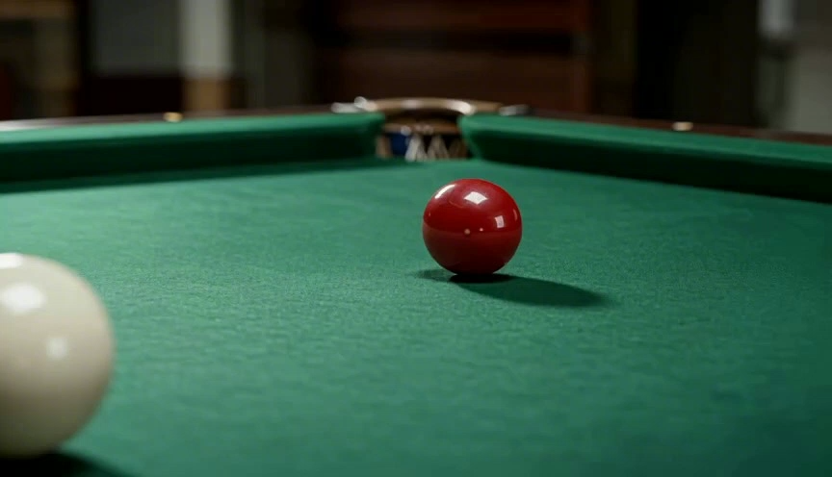
特殊情况一：等质量碰撞
当两物体质量相等时
$$v_{A}^{′}=v_{B}, v_{B}^{′}=v_{A}$$
物理现象：速度大交换
台球实例：定杆 (Stop Shot)
母球正碰静止目标球，母球完全停下，目标球获得全部速度
Notes:
刚才我们通过相对速度的视角观察了碰撞，现在让我们把这个视角聚焦到一个极其简洁且迷人的特例上：当碰撞双方的质量完全相等时，会发生什么？ 大家看这个代数结论。当 m_A 等于 m_B 时，复杂的公式瞬间坍缩了：A球碰撞后的速度变成了B球之前的速度，而B球碰撞后的速度变成了A球之前的速度。这听起来是不是像某种‘灵魂互换’？ 我们给这种现象起了一个非常形象的名字，叫做‘速度大交换’。在碰撞的一瞬间，它们不仅交换了动量，还完美地交换了速度矢量。 小明，想象你在打台球，如果你用母球正撞一颗静止的目标球，根据这个结论，会发生什么有趣的事？先别急着回答，我们来看一段慢动作演示。 这就是台球里的‘定杆’。因为两球质量相等，母球把所有速度都‘传染’给了目标球，自己则完全停在原地。大家感受一下，物理定律在这一刻是不是显得格外优雅？那么，如果两球不是正碰而是斜着碰，这个速度交换还成立吗？我们接下来继续探索。

Slide 6
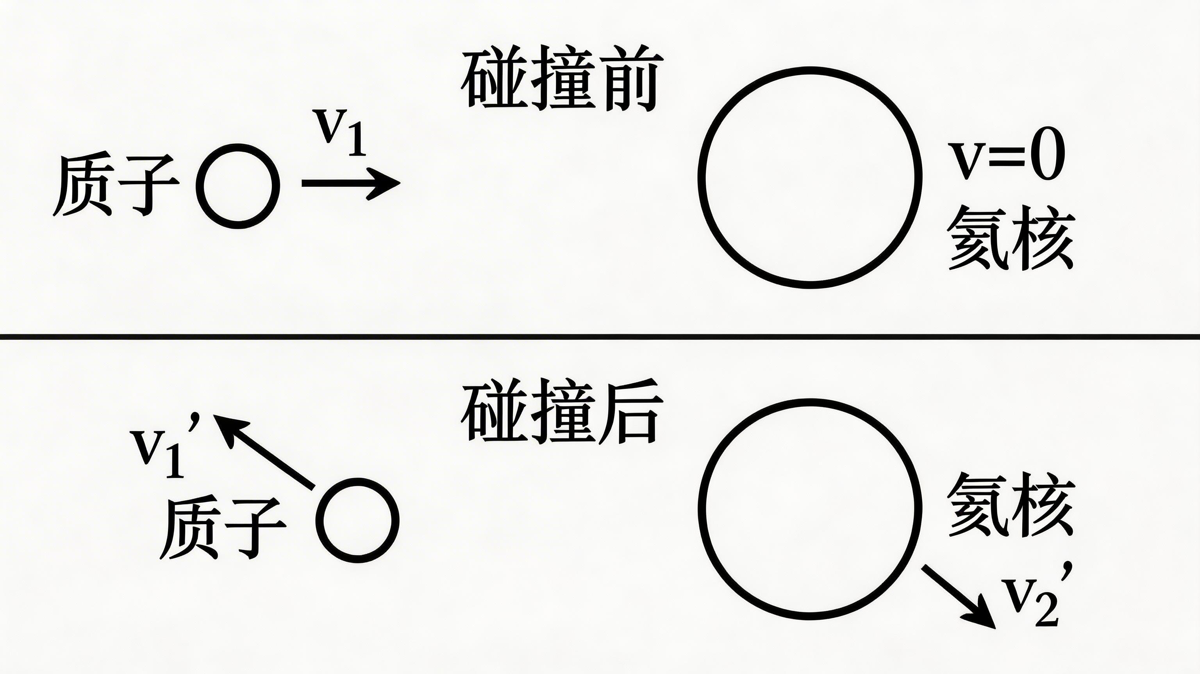
特殊情况二：轻重悬殊的碰撞
结果预测：
• 较轻物体撞击较重物体会反向吗？
• 较重物体获得的动量大小？
$$v_{1}^{′}=\frac{m_{1}−m_{2}}{m_{1}+m_{2}}v_{1}<0\text{(反向弹回)}$$
$$v_{2}^{′}=\frac{2m_{1}}{m_{1}+m_{2}}v_{1}>0\text{(向前运动)}$$
模型：质子碰撞静止氦核 (质量比约 1:4)
引申思考：如果质量比趋于无穷（如乒乓球撞墙），速度变化满足什么规律？
Notes:
刚才我们讨论了等质量的情况，那是种完美的‘速度交接棒’。但在物理世界中，更多时候是‘不公平’的较量。现在我们要进入第二种特殊情况：当碰撞双方的质量悬殊巨大时，会发生什么？ 大家看这个模型：一个运动的质子去撞击一个静止的氦核。它们的质量比大约是1比4。想象一下，这就好比一个灵活的小个子，全速撞向一个比他重四倍的大块头。 在看公式前，阿强，发挥你的直觉：这个‘小个子’质子撞上去后，是会继续向前冲，还是会被无情地‘弹回来’？那个沉重的氦核又会获得多大的动量呢？ 我们来看看数学给出的答案。注意公式里的分子项 m1 减 m2。因为质子的质量 m1 小于氦核的 m2，所以结果是个负值！这意味着质子不仅没有穿过去，反而会反向弹回。物理学告诉我们，‘以小博大’时，小球往往要承受反弹的命运。 那么，如果我们把这种悬殊推向极致呢？比如质量比趋于无穷大，就像一个乒乓球撞向一面坚固的墙壁。这时候，乒乓球的速度会如何变化？墙壁到底有没有动？

Slide 7
非弹性碰撞：动能的流失
定义：动能不守恒
碰撞后系统总动能减少的现象
核心守恒原则
1. 总动量 始终守恒
2. 总能量 始终守恒（包含热/声能）
能量的转化去向
• 转化为内能（产生热量）
• 转化为声能（碰撞声响）
• 产生永久形变（结构损伤）
完全非弹性碰撞
• 特征：碰后合为一体，共速运动
• 损失：系统动能损失达到最大值
$$m_{1}v_{1}+m_{2}v_{2}=(m_{1}+m_{2})v_{\text{共}}$$
Notes:
刚才我们讨论的是理想化的弹性碰撞，能量一点儿没丢，就像拥有永动机般的活力。但在现实生活中，物理法则往往会收点‘过路费’。比如你把一团橡皮泥扔向墙壁，它可不会像乒乓球那样弹回来，这就是我们要研究的——非弹性碰撞。 简单来说，只要碰撞后系统的总动能减少了，我们就称之为非弹性碰撞。动能不再是这场游戏的守恒量了。 那么，消失的动能去哪儿了？是被物理老师偷偷藏起来了吗？当然不是。它们转化成了环境中的热能、碰撞时惊天动地的声能，或者是让物体产生永久损伤的形变能。能量并没有消失，只是换了种不那么‘好动’的形式存在。 这里我得提醒大家，千万别掉进陷阱：虽然动能不守恒了，但‘动量’依然是雷打不动的守恒！而且如果算上所有形式的能量，‘总能量’也依然守恒。物理学的大厦依然稳固。 在非弹性碰撞中有一种极端情况，叫做‘完全非弹性碰撞’。两个物体撞完后直接‘合二为一’，紧紧粘在一起以同样的速度前进。这时候，系统动能的损失达到了理论上的最大值。 大家看这个公式，因为碰撞后它们共速了，所以动量守恒方程的右边变得非常简洁。这在处理铁路货车耦合或者子弹打木块的问题时非常有用。

Slide 8
实例分析：铁路货车的耦合过程
1. 动量守恒与速度计算
2. 动能损耗与转化
场景：质量均为 20,000kg 的货车碰撞并耦合（完全非弹性碰撞）。
$$\begin{matrix}\text{Δ}E_{k}=E_{k,i}−E_{k,f} \\ \text{Δ}E_{k}=\frac{1}{2}E_{k,i}\end{matrix}$$
$$\begin{matrix}mv_{1}+m(0)=(m+m)v_{f} \\ v_{f}=\frac{1}{2}v_{1}\end{matrix}$$
结果：50% 的初始动能转化为热能。
思考：在现实工程设计中，如何处理这种剧烈的能量转化对机械结构的影响？
Notes:
刚才我们推导了完全非弹性碰撞的公式，现在咱们来进入实战。看看在铁路运输中，货车车厢是如何通过这种物理原理完成耦合的。 场景是这样的：两节质量完全相同的货车，都是2万公斤。其中一辆在滑动，另一辆静止，它们撞击后挂钩锁死。这就是物理学中动能损失最严重的‘完全非弹性碰撞’。 利用动量守恒定律，你会发现因为质量翻倍了，它们耦合后的速度刚好是原来的一半。计算非常简洁，但我们得深挖一下能量的流向。 看这个惊人的结果！经过严谨的动能公式对比，我们发现整整 50% 的初始动能‘凭空’消失了。当然，物理学告诉我们它没消失，而是转化成了剧烈的热能和震耳欲聋的声能。 作为工程师，如果这 50% 的能量全部化作机械形变，钩机可能瞬间就废了。所以，如何在现实设计中处理这种剧烈的能量转化？大家可以从车辆的避震或缓冲结构来思考一下。

Slide 9
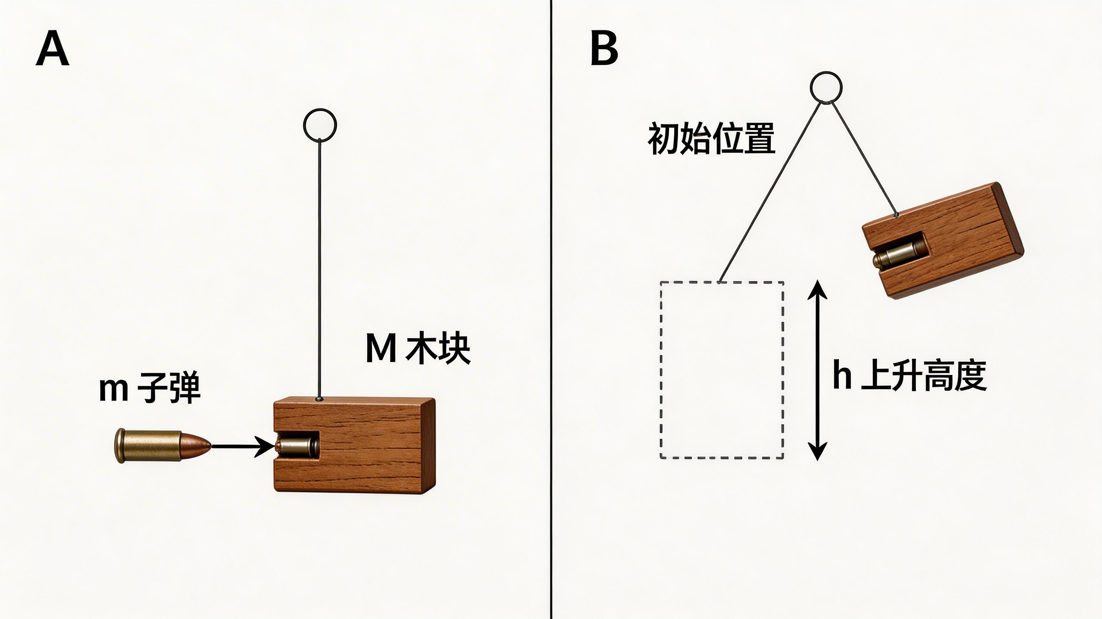
经典应用：冲击摆 (Ballistic Pendulum)
阶段 1：碰撞过程 (极短时间)
$$mv_{0}=(m+M)v$$
阶段 2：摆动过程 (上升高度 h)
$$\frac{1}{2}(m+M)v^{2}=(m+M)gh$$
子弹初速度推导结果：
思考：
为什么全过程动量不守恒？(提示：合外力)
$$v_{0}=\frac{m+M}{m}\sqrt{2gh}$$
Notes:
刚才我们通过计算讨论了动能的去向，现在让我们看一个物理学史上非常天才的应用——冲击摆。在没有高精度传感器的年代，人们就是靠这个简单的装置，利用碰撞和能量守恒，精准测出了飞速飞行的子弹初速度。 分析这个装置的关键在于“过程拆解”。首先看阶段1：子弹射入木块的瞬间。因为碰撞时间极短，重力等外力的冲量可以忽略不计，所以系统动量守恒。我们可以列出这个大家已经非常熟悉的公式：m乘以v0等于合体后的总质量乘以速度v。 紧接着是阶段2：木块带着子弹一起向上摆动。这时动能开始转化为重力势能。在这个上升过程中，机械能是守恒的。通过测量木块上升的高度h，我们就能锁定碰撞结束瞬间的那个速度v。 将这两个过程联立，我们就能得到子弹初速度的最终推导结果。大家看这个表达式，只要知道子弹和木块的质量，再量出高度h，子弹的速度就“无处遁形”了，是不是很巧妙？ 不过，Dennis老师在这里要给你们挖个坑了：既然动量守恒这么好用，我们为什么不能贪省事，直接对从“子弹射入”到“摆到最高点”这整个全过程用动量守恒呢？阿强，你来试着分析一下，这个过程中到底发生了什么，让动量守恒定律在这里“失效”了？

Slide 10
课程总结与反思
碰撞类型 | 动量守恒 | 动能特征
弹性碰撞 | 守恒 | 守恒 (无损失)
非弹性碰撞 | 守恒 | 有损失
完全非弹性 | 守恒 | 动能损失最大
处理碰撞“两步法”：
1. 明确系统与物理过程
2. 联立动量与能量方程
深度思考：
如果碰撞不是正碰（如斜碰或二维碰撞），动量守恒定律依然适用吗？
物理之美：用简单的守恒律解释复杂的混乱
Notes:
通过刚才对交通事故的实战演练，大家已经能够将理论灵活运用到复杂情境中了。在课程进入尾声之际，我们一起来对本节课的核心内容做个系统性的梳理和总结。 首先来看这张对比表。我们学习了弹性碰撞、非弹性碰撞和完全非弹性碰撞。请大家记住：无论哪种碰撞，动量守恒定律始终是成立的。但动能表现各异：弹性碰撞动能守恒，而非弹性碰撞中，动能会有不同程度的流失，特别是完全非弹性碰撞，动能损失最大。 为了更高效地解决碰撞问题，我们要熟练掌握‘两步法’。第一步是划定系统并明确过程，判断是否符合守恒条件；第二步是规范地联立动量方程和能量方程。这个逻辑框架是我们分析所有动力学问题的金钥匙。 这里有一个留给课后的深度思考题：我们今天讨论的都是一维正碰。如果两个物体是斜着碰上的，也就是二维碰撞，动量守恒定律还依然适用吗？这关系到定律的普适性边界。 物理学最令人神往的地方，就是能用极其简洁的守恒律，去解释这个复杂且看似混乱的世界。希望大家在掌握公式的同时，也能感受到这种逻辑的美感。在进入最后的测评之前，让我们先针对二维碰撞的问题展开一小段讨论。

